Slide 1
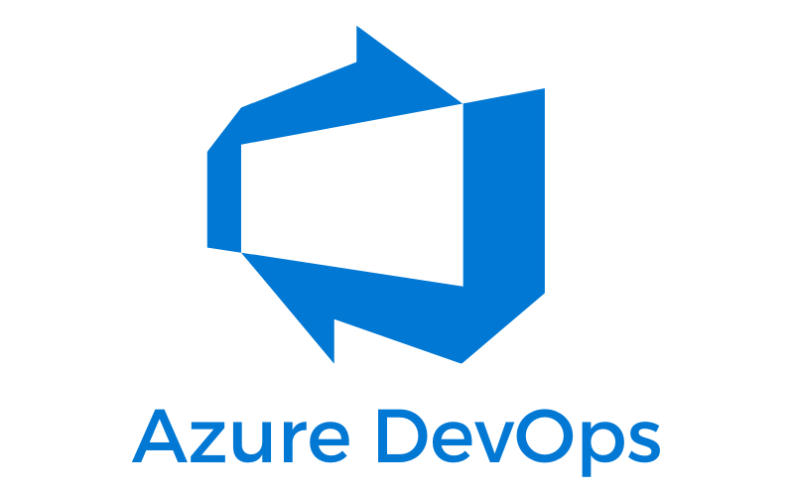

Einführung in
Notes:
https://assets.reviews.omr.com/skd8i8qyos8txmeudirb06fd0s4a

Slide 2
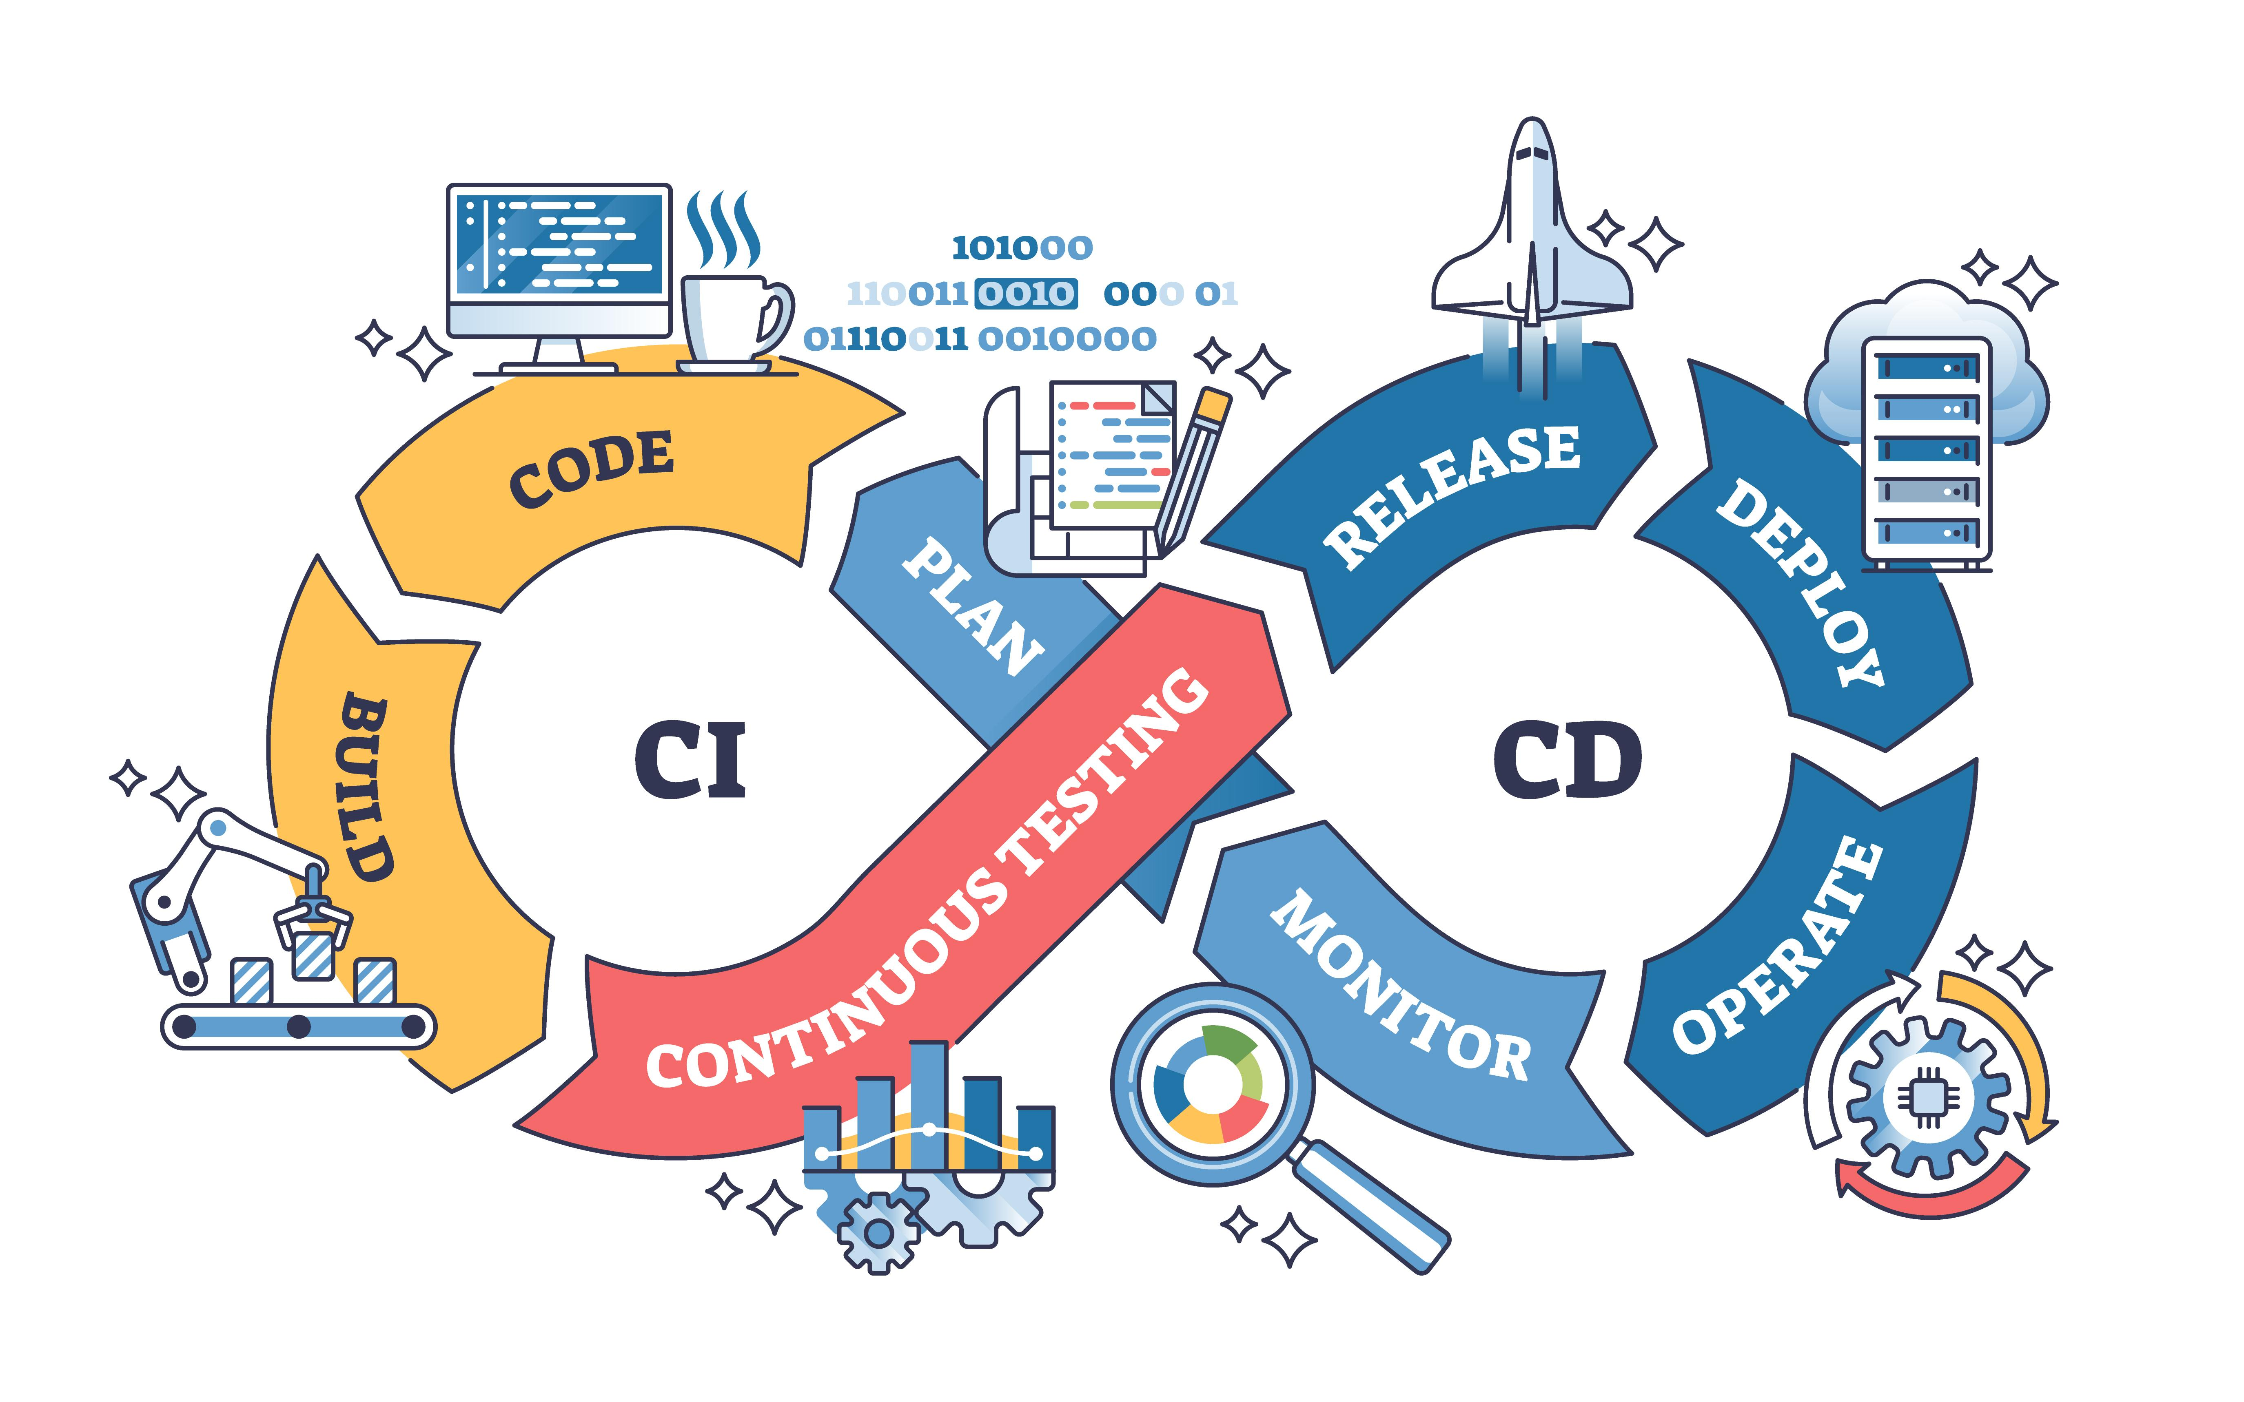
Was ist Azure DevOps?
Cloudbasierte DevOps-Komplettlösung von Microsoft
Früher: TFS
Verfügbar als Cloud-Service & On-Premises
Notes:
https://learn.microsoft.com/de-de/azure/cloud-adoption-framework/ready/considerations/media/devops-toolchain-azure-devops.png

Slide 3
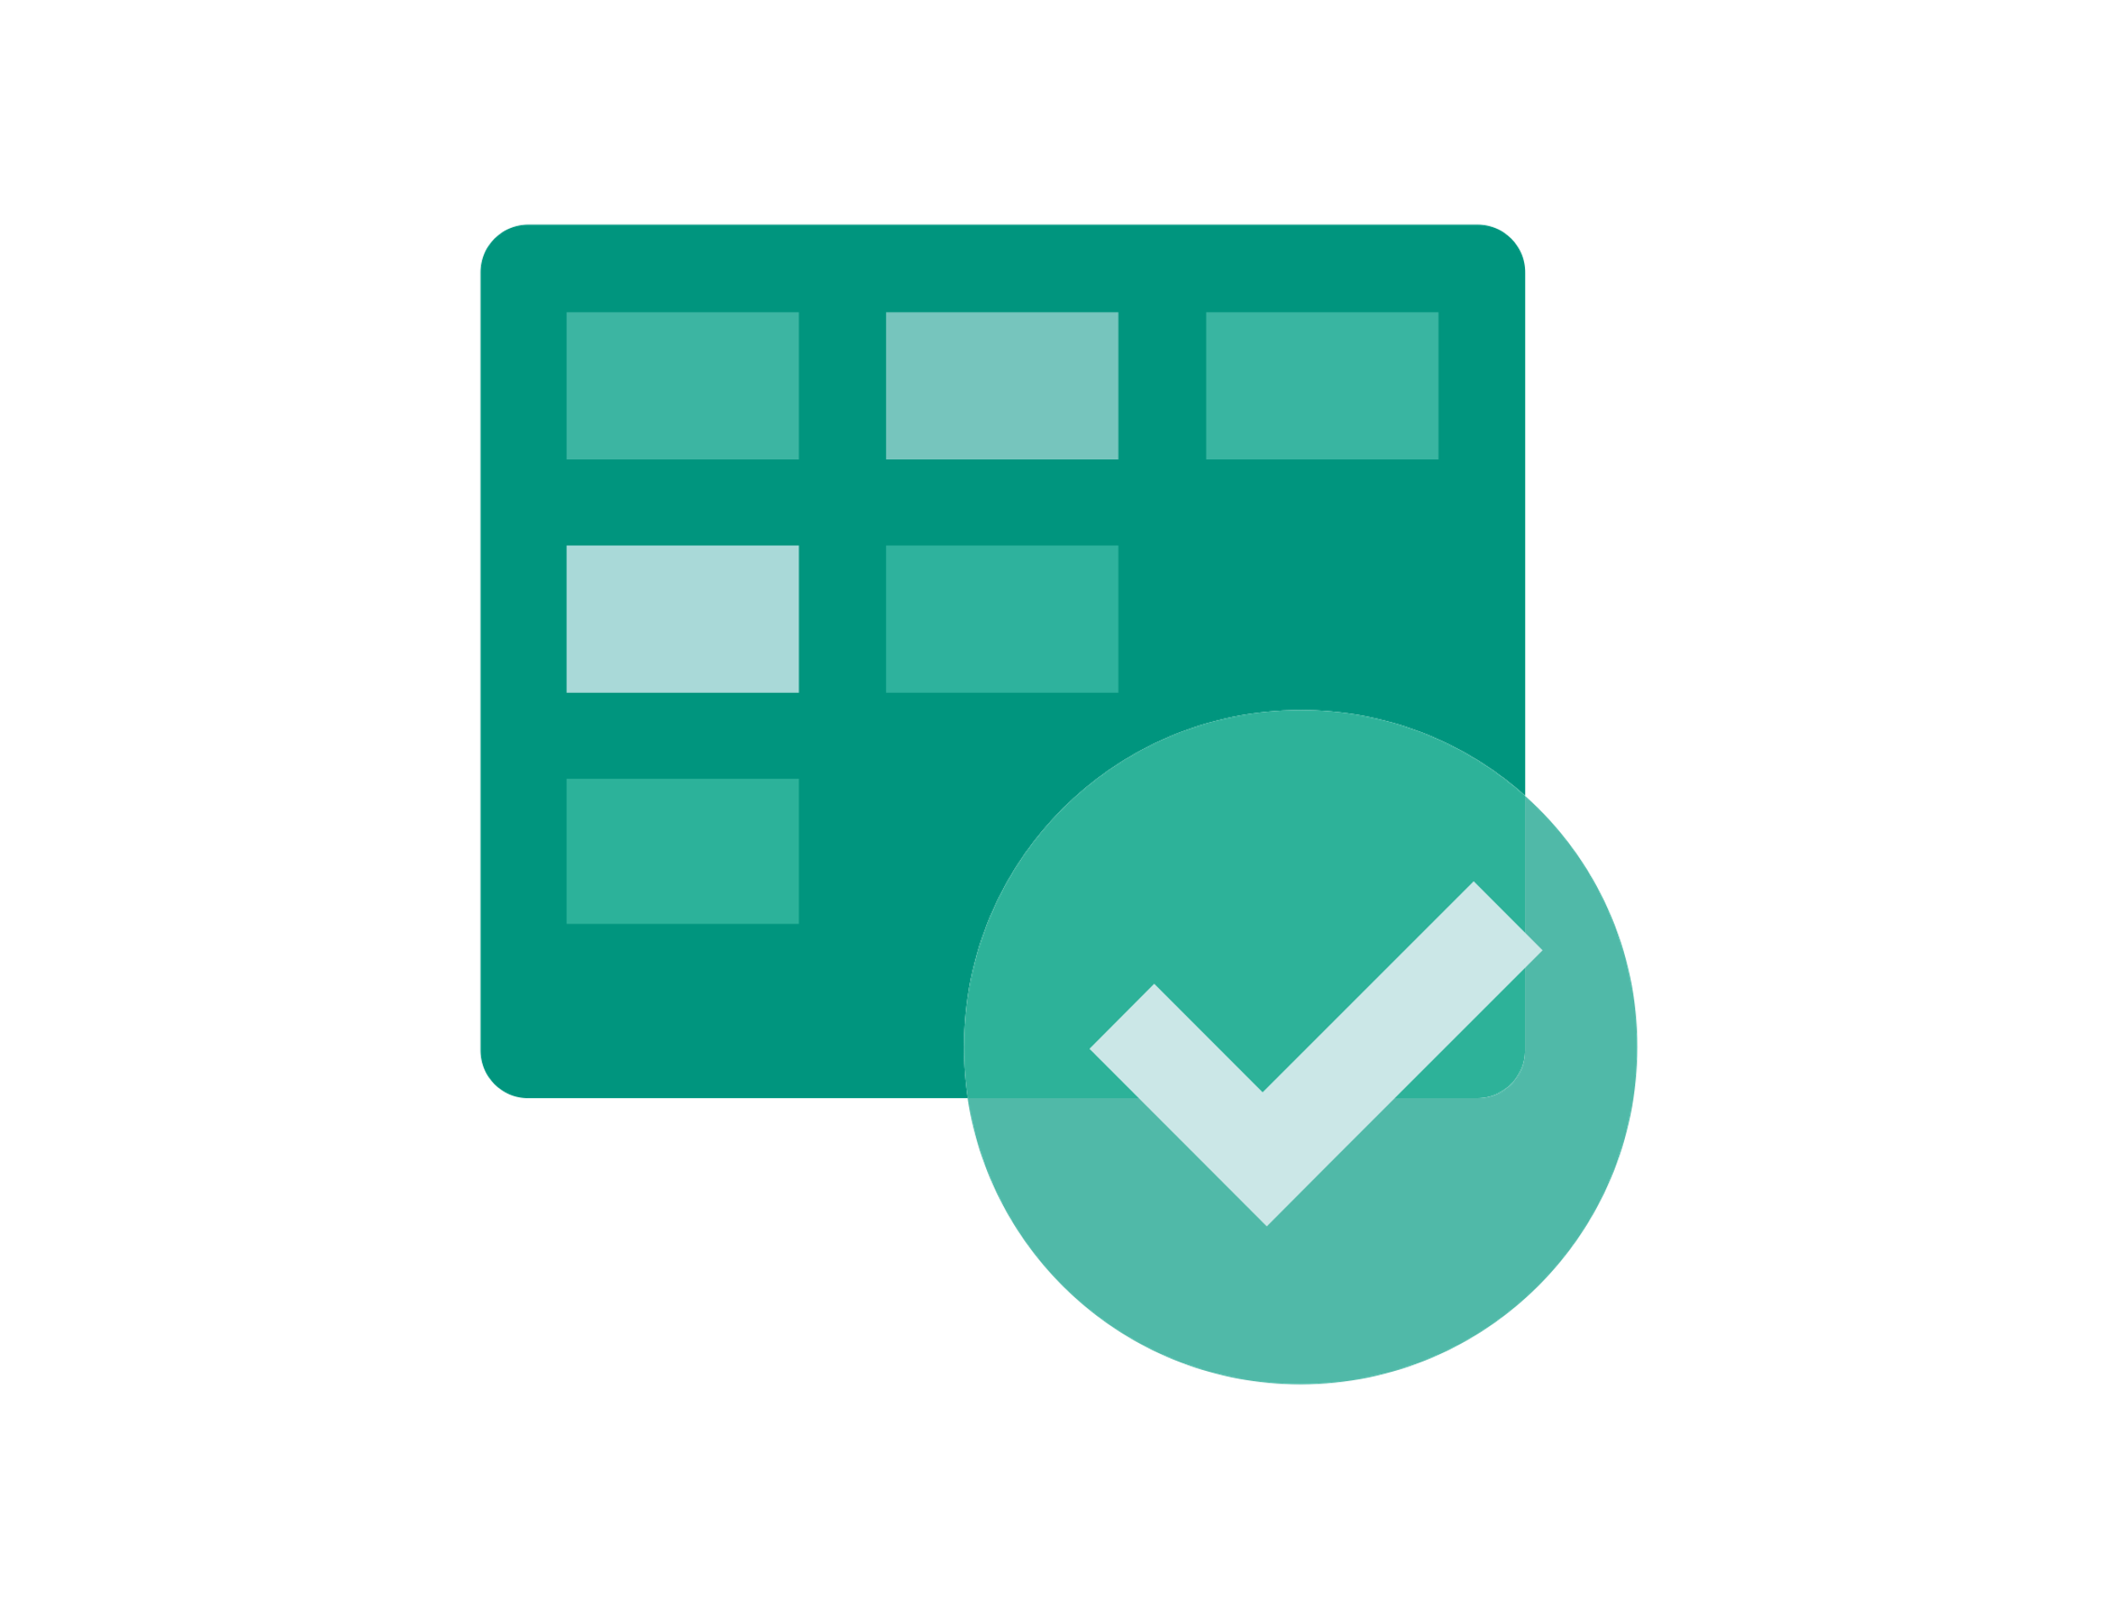




Die 5 Hauptkomponenten
Azure Repos
Azure Pipelines
Azure Test Plans
Azure Artifacts
Azure Boards

Slide 4





Einsatzszenarien und Alternativen
Git-Service zur Verwaltung von Code
(Software-)Projektmanagement
Deployment von Cloud und Infrastruktur (IaC)
Bauen und Bereitstellen von Software

Slide 5
Azure DevOps Services != Azure DevOps Server
Azure DevOps Services | Azure DevOps Server
☁️ Cloud-Plattform von Microsoft | 🖥️ On-Premises, SQL-Server-basiert
🔄 Automatische Updates & neue Features | 🔧 Manuelle Wartung & Updates
🌍 Global verfügbar, 99,9 % SLA | 🔐 Daten bleiben im eigenen Netzwerk
📈 Ideal für skalierbare Teams | 🛡️ Ideal bei Compliance-Vorgaben

Slide 6
Grundlegende Konzepte in Azure DevOps
Organisation
Projekt A
Boards
Repos
Pipelines
Test Plans
Artifacts
Boards
Repos
Pipelines
Test Plans
Artifacts
Projekt B
Ebene | Beschreibung | Beispiele / Bestandteile
Organisation | Entspricht Unternehmen oder Mandant | Verwaltung von Benutzern, Lizenzen und Projekten
Projekt | Arbeitsbereich für ein Produkt oder Team | Enthält alle DevOps-Dienste
Dienste | Funktionale Module innerhalb eines Projekts | Boards, Repos, Pipelines, Test Plans, Artifacts

Slide 7
„MahlzeitExpress“ – Warme Mittagessen an Firmen
MahlzeitExpress liefert täglich wechselnde, frisch gekochte Mittagessen an Firmenkunden. Kunden bestellen bis 10 Uhr morgens, Lieferung erfolgt gegen 12 Uhr.
System-komponenten
Firmen-Bestellportal
Backend inkl. API
Fahrer-App
Wichtige Features:
Benutzerverwaltung (Firmennutzer anlegen)
Tagesmenü-Management
Bestellannahme und Auftragszuweisung
Lieferung und Fahrermanagement

Slide 8




Was heißt „agil arbeiten“?
Iteratives Arbeiten in kurzen Zyklen
Fokus auf Kundenbedürfnisse und Feedback
Flexibel auf Veränderungen reagieren
Zusammenarbeit im Team visualisieren
Notes:
https://fonts.google.com/icons?selected=Material+Symbols+Outlined:compare_arrows:FILL@0;wght@600;GRAD@0;opsz@24&icon.query=change&icon.size=24&icon.color=%23BF1F51

Slide 9
Scrum auf einen Blick
Notes:
https://www.istockphoto.com/de/vektor/agile-methodik-f%C3%BCr-das-lebenszyklusdiagramm-der-softwareentwicklung-gm1336228211-417563528?searchscope=image%2Cfilm

Slide 10
Azure DevOps: Basic Process
Portfolio
Backlog
Epic
Issues und Tasks dienen der Verfolgung von Arbeitsschritten.
Epics fassen Arbeit unter größeren Szenarien zusammen.
Product
Backlog
Issue
Task
Notes:
https://learn.microsoft.com/en-us/azure/devops/boards/backlogs/define-features-epics?view=azure-devops&tabs=agile-process
Darstellung habe ich in PowerPoint noch nachgebaut am Vorbild des Links oben

Slide 11
Azure DevOps: Agile Process
Epic
Feature
User Stories und Tasks dienen zur Nachverfolgung von Arbeitspaketen.
Bugs werden verwendet, um Fehler im Code zu dokumentieren und zu beheben.
Epics und Features gruppieren Arbeit unter größeren fachlichen Szenarien.
Portfolio Backlog
Backlog
Configurable
User Story
Bug
Task
Task
Issue & Bug
Tracking
Issue
Notes:
https://learn.microsoft.com/en-us/azure/devops/boards/backlogs/define-features-epics?view=azure-devops&tabs=agile-process
Darstellung habe ich in PowerPoint noch nachgebaut am Vorbild des Links oben

Slide 12
Azure DevOps: Scrum Process
Epic
Feature
Product Backlog Items und Tasks werden verwendet, um Arbeit zu verfolgen.
Bugs dienen der Erfassung von Fehlern im Code.
Epics und Features gruppieren Arbeit unter übergeordneten Anforderungen.
Portfolio Backlog
Backlog
Configurable
Product Backlog Item
Bug
Task
Task
Issue Tracking
Impediment
Notes:
https://learn.microsoft.com/en-us/azure/devops/boards/backlogs/define-features-epics?view=azure-devops&tabs=agile-process
Darstellung habe ich in PowerPoint noch nachgebaut am Vorbild des Links oben

Slide 13
Azure DevOps: CMMI Process
Capability Maturity Model Integration
Epic
Feature
Requirements und Tasks dienen der Nachverfolgung von Arbeitsschritten.
Bugs werden verwendet, um Codefehler zu dokumentieren.
Epics und Features fassen Arbeit unter komplexeren Szenarien zusammen.
Portfolio Backlog
Backlog
Configurable
Requirement
Bug
Task
Task
Issue, Change &
Risk Management
Change Request
Issue
Review
Risk
Notes:
https://learn.microsoft.com/en-us/azure/devops/boards/backlogs/define-features-epics?view=azure-devops&tabs=agile-process Darstellung habe ich in PowerPoint noch nachgebaut am Vorbild des Links oben
CMMI beschreibt Reifegrade von Prozessen in Organisationen (Level 1–5).
Ziel ist es, strukturierte, nachvollziehbare und kontinuierlich verbesserbare Prozesse zu etablieren.
Im Kontext von Azure DevOps bedeutet der CMMI-Prozess: Fokus auf detaillierte Planung, Dokumentation, Genehmigungen und Nachverfolgbarkeit – also ein eher formeller und kontrollierter Ansatz als z. B. Scrum oder Agile.

Slide 14
Das solltest du mitnehmen
Scrum hilft, strukturiert & kundenorientiert zu arbeiten.
Azure Boards bildet agile Prozesse flexibel ab.
Begriffe wie Sprint, Story, Task findest du im Tool wieder.
Du musst kein „Scrum-Profi“ sein – aber das Verständnis hilft.
Notes:
https://www.istockphoto.com/de/foto/mann-zeigt-scrum-und-agile-karten-gm1188462701-336111242?searchscope=image%2Cfilm

Slide 15
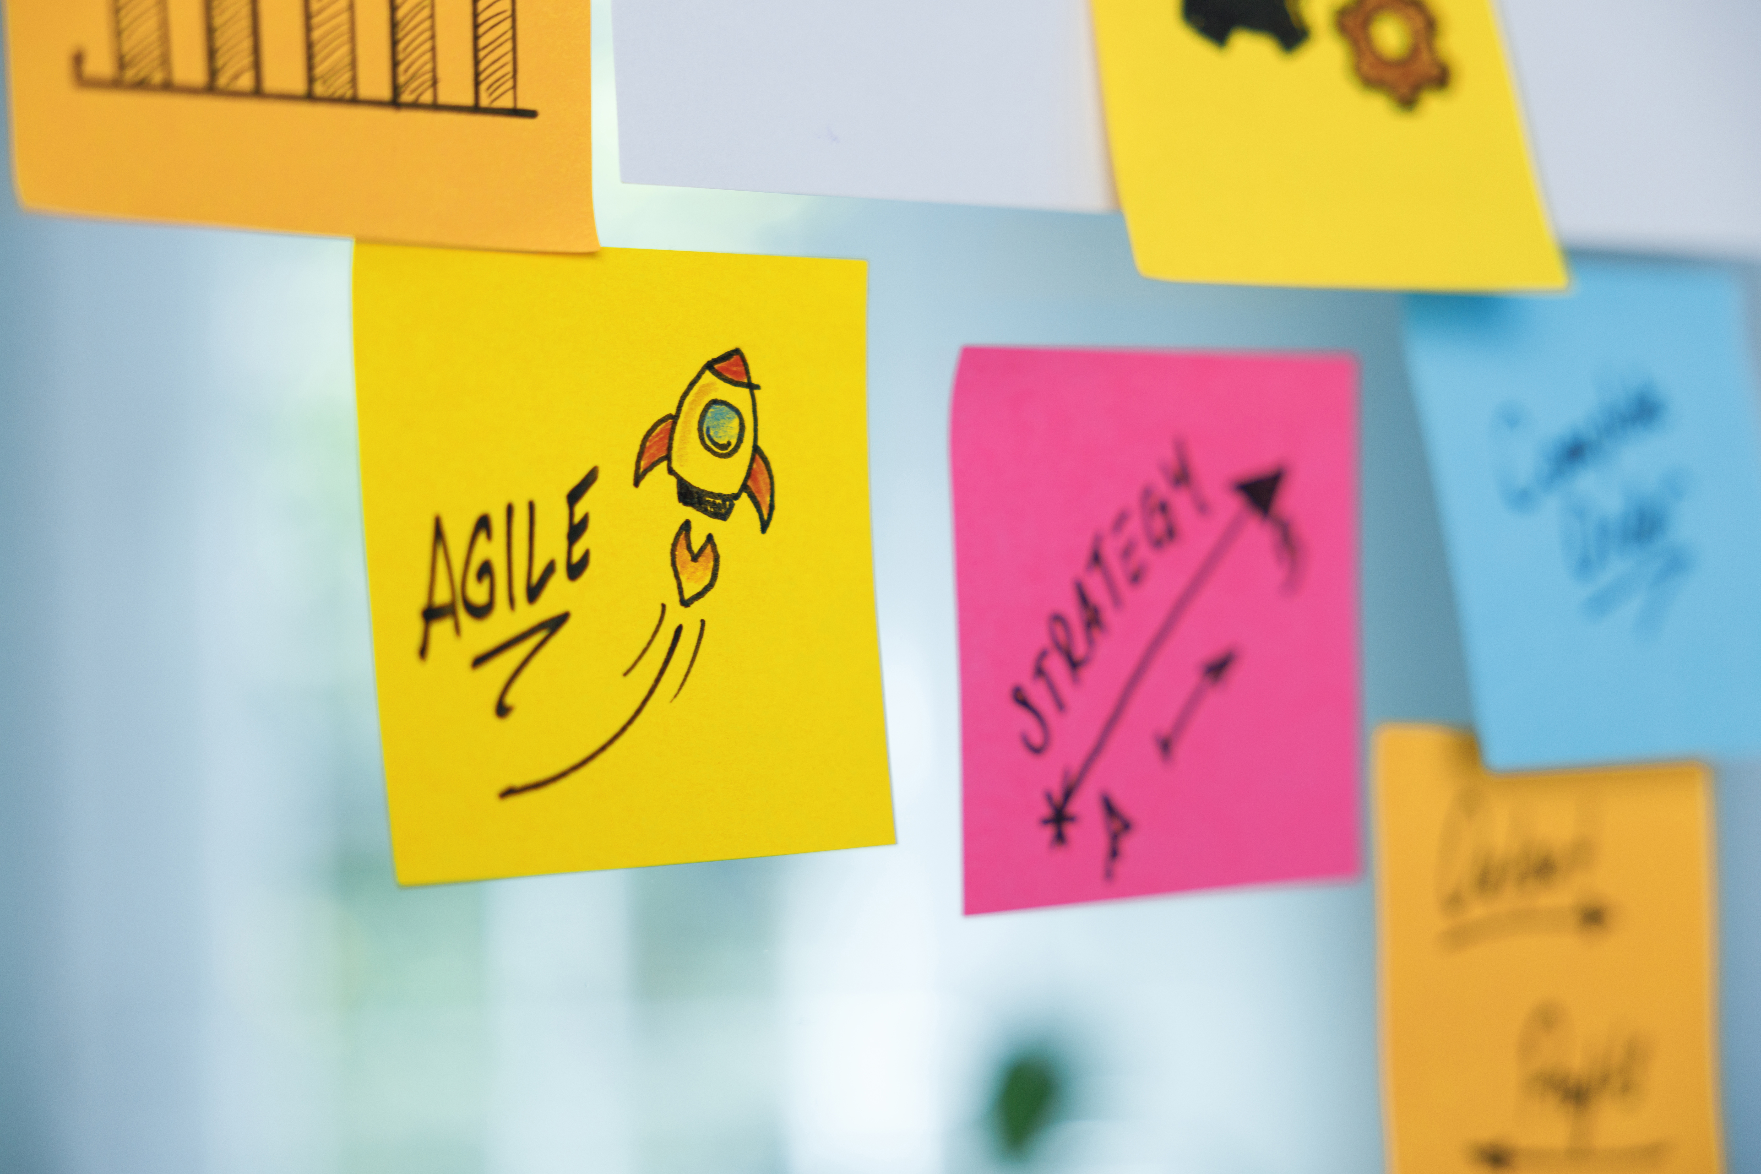
Best Practices für agiles Arbeiten
Regelmäßige Boardpflege – nicht erst zum Sprintende
Kleine, gut geschnittene Stories & Tasks
Gemeinsame Planung = gemeinsames Commitment
Definition of Done (DoD) richtig nutzen
Retrospektiven ernst nehmen
Notes:
https://www.istockphoto.com/de/foto/das-wort-agile-und-raketensymbol-auf-einem-gelben-klebezettel-gm1456827453-491746422?searchscope=image%2Cfilm

Slide 16


Was ist Git?
Versionshistorie
Git legt bei jedem Commit einen Snapshot an und baut so eine lückenlose Chronik aller Änderungen.
Teamarbeit
Mehrere Entwickler können gleichzeitig arbeiten und ihre Beiträge konfliktarm zusammenführen.
Branches
Parallele Zweige ermöglichen risikofreies Experimentieren mit Features oder Bugfixes.
Rollback
Fehlerhafte Änderungen lassen sich jederzeit auf einen früheren Stand zurücksetzen.
Verteiltes Backup
Jede lokale Kopie enthält das komplette Projekt und schützt vor Server‑Ausfällen.
!=

Slide 17




Git: Repository-Aufbau
Bereich | Name | Beschreibung
LOCAL | Working Directory | Aktueller Arbeitsbereich mit bearbeiteten Dateien auf dem lokalen Rechner
 | Staging Area | Zwischenspeicher für Änderungen, die für den nächsten Commit vorgesehen sind
 | Local/Developer Repo | Lokales Git-Repository mit vollständiger Historie und Versionskontrolle
REMOTE | Central Repo | Zentrales Repository (z. B. auf Azure DevOps), mit dem mehrere Nutzer arbeiten
pull
Working Directory
add
merge
Staging Area
commit
fetch
Local Repo
push
Remote Repo

Slide 18
Git: Wichtige Begriffe
Begriff | Bedeutung
📁 Repository | Sammlung von Dateien mit Historie
💾 Commit | Lokales Speichern einer Änderung mit Nachricht & Hash
🌿 Branch | Abzweigung vom Hauptzweig (z. B. Feature/Login)
🔀 Merge | Zusammenführung zweier Branches
🌐 Remote | Externes Repository (z. B. in Azure DevOps, GitHub)
🔼 Push/Pull | Änderungen senden & empfangen
📥 Clone | Lokale Kopie eines bestehenden Repositorys

Slide 19
Git Branches
deine Arbeit
Branches ermöglichen parallele Entwicklung.
main / master = Hauptzweig
Isoliertes Testen & Entwickeln
Merge und Pull Requests
Main
Arbeit eines anderen
Notes:
https://learn.microsoft.com/de-de/azure/devops/repos/git/git-branching-guidance?view=azure-devops

Slide 20
DevOps – mehr als nur Automatisierung
Prozesse & Praktiken
Kultur & Zusammenarbeit
Tools & Technologien
CI/CD (Continuous Integration / Continuous Deployment)
Infrastructure as Code (IaC)
Monitoring & Feedback Loops
Automatisiertes Testing
Silos aufbrechen – Dev & Ops arbeiten gemeinsam
Feedback-Kultur & kontinuierliches Lernen
„Shift-Left“-Ansatz: Qualität & Sicherheit von Anfang an
Empowerment & Verantwortung im Team
Git, GitHub/GitLab, Azure DevOps
Kubernetes, Docker, Ansible
Observability: Grafana, ELK, Datadog
DevOps ist kein Tool, sondern ein kultureller Wandel.
Notes:
https://www.istockphoto.com/de/vektor/der-ci-cd-prozess-umfasst-code-tests-und-bereitstellung-schl%C3%BCsselobjekte-code-gm2194211228-612390554

Slide 21
Continuous Integration / Continuous Delivery (CI / CD)
Notes:
https://www.istockphoto.com/de/vektor/der-ci-cd-prozess-umfasst-code-tests-und-bereitstellung-schl%C3%BCsselobjekte-code-gm2194211228-612390554

Slide 22
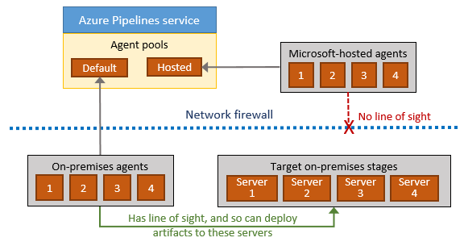
Azure Pipeline Agents
Azure Pipelines Services
Agent Pools
Microsoft-Hosted Agents
Default
Hosted
1
2
3
4
Firewall
Kein Netzwerkzugriff
On-Premises Agents
Target On-Premises Stages
3
4
Server 1
Server 1
1
2
Netzwerkzugriff
Notes:
https://learn.microsoft.com/de-de/azure/devops/pipelines/agents/media/agent-connections-devops.png?view=azure-devops

Slide 23
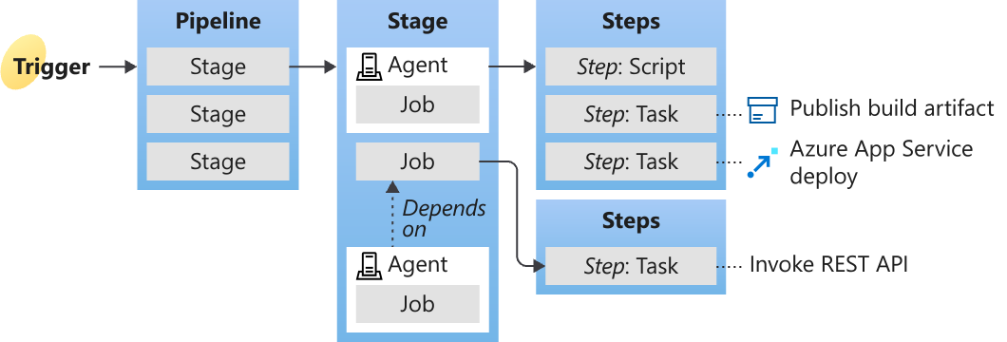

Azure Pipeline Struktur
Pipeline
Stage
Steps
Trigger
Stage
Agent
Step: Script
Job
Step: Task
Publish Artifact
Stage
Job
Step: Task
Deploy App
Stage
Depends
on
Stage
Steps
Invoke REST API
Agent
Step: Task
Stage
Job
Step: Task
Step: Script
Notes:
https://learn.microsoft.com/de-de/azure/devops/pipelines/get-started/key-pipelines-concepts?view=azure-devops

Slide 24
Variablen & Parameter
Merkmal | Parameter (parameters:) | Variablen (variables:)
Stage
Step: Task
Step: Script
Notes:
${{ parameters.env }} (Compile-Time-Ersatz)
„Parameter werden ersetzt, noch bevor der Ausführungsplan erstellt wird – wie Makros im Quell­code. Sobald der Benutzer im Run-Dialog env=prod auswählt, steht überall im kompilierten YAML das Wort prod. Danach ist dieser Wert eingefroren und kann nicht mehr geändert werden.“
Demo-Idee: Stage-Namen dynamisch bauen:
stages:
- stage: build_${{ parameters.env }}
...
$(myVar) (Runtime-Ersatz)
„Das ist die klassische Variable. Erst wenn der Task startet, greift der Agent in seine Tabelle und ersetzt $(myVar) durch den aktuellen Wert. Ändere ich ihn mit ##vso[task.setvariable], sehen alle nachfolgenden Tasks den neuen Wert.“
${{ variables.myVar }} (Compile-Time-Snapshot)
„Optisch wie Parameter, aber verweist auf eine Variable. Wichtig: Der Wert wird einmal beim Kompilieren eingefroren. Wenn ich sie später überschreibe, bleibt dieser Snapshot unverändert.“
„Viele stolpern hier: setvariable ändert nicht die Snapshot-Variante.“
$[ variables.myVar ] (Expressions-Engine)
„Eckige Klammern rufen die Expressions-Engine auf. Das wird kurz vor dem jeweiligen Job oder Step ausgewertet. Perfekt für Bedingungen, weil Sie damit IF-Logik und Funktionen wie eq(), coalesce() nutzen können.“
condition: eq($[ variables.isProd ], 'true’)
---
Rundes $() → läuft live.
Doppelt-geschweift ${{ }} → kompiliert früh.
${{ parameters.… }} sind immer konstant.
Eckig $[ ] → clever für Bedingungen.

Slide 25
Variablen & Parameter
Merkmal | Parameter (parameters:) | Variablen (variables:)
Zeitpunkt der Auflösung | Template Parsing („Compile Time“) – noch bevor der erste Job startet | Runtime – Werte können sich während des Laufs ändern
Stage
Step: Task
Step: Script
Notes:
${{ parameters.env }} (Compile-Time-Ersatz)
„Parameter werden ersetzt, noch bevor der Ausführungsplan erstellt wird – wie Makros im Quell­code. Sobald der Benutzer im Run-Dialog env=prod auswählt, steht überall im kompilierten YAML das Wort prod. Danach ist dieser Wert eingefroren und kann nicht mehr geändert werden.“
Demo-Idee: Stage-Namen dynamisch bauen:
stages:
- stage: build_${{ parameters.env }}
...
$(myVar) (Runtime-Ersatz)
„Das ist die klassische Variable. Erst wenn der Task startet, greift der Agent in seine Tabelle und ersetzt $(myVar) durch den aktuellen Wert. Ändere ich ihn mit ##vso[task.setvariable], sehen alle nachfolgenden Tasks den neuen Wert.“
${{ variables.myVar }} (Compile-Time-Snapshot)
„Optisch wie Parameter, aber verweist auf eine Variable. Wichtig: Der Wert wird einmal beim Kompilieren eingefroren. Wenn ich sie später überschreibe, bleibt dieser Snapshot unverändert.“
„Viele stolpern hier: setvariable ändert nicht die Snapshot-Variante.“
$[ variables.myVar ] (Expressions-Engine)
„Eckige Klammern rufen die Expressions-Engine auf. Das wird kurz vor dem jeweiligen Job oder Step ausgewertet. Perfekt für Bedingungen, weil Sie damit IF-Logik und Funktionen wie eq(), coalesce() nutzen können.“
condition: eq($[ variables.isProd ], 'true’)
---
Rundes $() → läuft live.
Doppelt-geschweift ${{ }} → kompiliert früh.
${{ parameters.… }} sind immer konstant.
Eckig $[ ] → clever für Bedingungen.

Slide 26
Variablen & Parameter
Merkmal | Parameter (parameters:) | Variablen (variables:)
Zeitpunkt der Auflösung | Template Parsing („Compile Time“) – noch bevor der erste Job startet | Runtime – Werte können sich während des Laufs ändern
Mutierbarkeit | Unveränderlich – nach dem Start nicht mehr änderbar | Kann per ##vso[task.setvariable] oder UI geändert werden
Stage
Step: Task
Step: Script
Notes:
${{ parameters.env }} (Compile-Time-Ersatz)
„Parameter werden ersetzt, noch bevor der Ausführungsplan erstellt wird – wie Makros im Quell­code. Sobald der Benutzer im Run-Dialog env=prod auswählt, steht überall im kompilierten YAML das Wort prod. Danach ist dieser Wert eingefroren und kann nicht mehr geändert werden.“
Demo-Idee: Stage-Namen dynamisch bauen:
stages:
- stage: build_${{ parameters.env }}
...
$(myVar) (Runtime-Ersatz)
„Das ist die klassische Variable. Erst wenn der Task startet, greift der Agent in seine Tabelle und ersetzt $(myVar) durch den aktuellen Wert. Ändere ich ihn mit ##vso[task.setvariable], sehen alle nachfolgenden Tasks den neuen Wert.“
${{ variables.myVar }} (Compile-Time-Snapshot)
„Optisch wie Parameter, aber verweist auf eine Variable. Wichtig: Der Wert wird einmal beim Kompilieren eingefroren. Wenn ich sie später überschreibe, bleibt dieser Snapshot unverändert.“
„Viele stolpern hier: setvariable ändert nicht die Snapshot-Variante.“
$[ variables.myVar ] (Expressions-Engine)
„Eckige Klammern rufen die Expressions-Engine auf. Das wird kurz vor dem jeweiligen Job oder Step ausgewertet. Perfekt für Bedingungen, weil Sie damit IF-Logik und Funktionen wie eq(), coalesce() nutzen können.“
condition: eq($[ variables.isProd ], 'true’)
---
Rundes $() → läuft live.
Doppelt-geschweift ${{ }} → kompiliert früh.
${{ parameters.… }} sind immer konstant.
Eckig $[ ] → clever für Bedingungen.

Slide 27
Variablen & Parameter
Merkmal | Parameter (parameters:) | Variablen (variables:)
Zeitpunkt der Auflösung | Template Parsing („Compile Time“) – noch bevor der erste Job startet | Runtime – Werte können sich während des Laufs ändern
Mutierbarkeit | Unveränderlich – nach dem Start nicht mehr änderbar | Kann per ##vso[task.setvariable] oder UI geändert werden
Datentypen | Typ-sicher (String, Boolean, Object, Step, …) | Immer String
Stage
Step: Task
Step: Script
Notes:
${{ parameters.env }} (Compile-Time-Ersatz)
„Parameter werden ersetzt, noch bevor der Ausführungsplan erstellt wird – wie Makros im Quell­code. Sobald der Benutzer im Run-Dialog env=prod auswählt, steht überall im kompilierten YAML das Wort prod. Danach ist dieser Wert eingefroren und kann nicht mehr geändert werden.“
Demo-Idee: Stage-Namen dynamisch bauen:
stages:
- stage: build_${{ parameters.env }}
...
$(myVar) (Runtime-Ersatz)
„Das ist die klassische Variable. Erst wenn der Task startet, greift der Agent in seine Tabelle und ersetzt $(myVar) durch den aktuellen Wert. Ändere ich ihn mit ##vso[task.setvariable], sehen alle nachfolgenden Tasks den neuen Wert.“
${{ variables.myVar }} (Compile-Time-Snapshot)
„Optisch wie Parameter, aber verweist auf eine Variable. Wichtig: Der Wert wird einmal beim Kompilieren eingefroren. Wenn ich sie später überschreibe, bleibt dieser Snapshot unverändert.“
„Viele stolpern hier: setvariable ändert nicht die Snapshot-Variante.“
$[ variables.myVar ] (Expressions-Engine)
„Eckige Klammern rufen die Expressions-Engine auf. Das wird kurz vor dem jeweiligen Job oder Step ausgewertet. Perfekt für Bedingungen, weil Sie damit IF-Logik und Funktionen wie eq(), coalesce() nutzen können.“
condition: eq($[ variables.isProd ], 'true’)
---
Rundes $() → läuft live.
Doppelt-geschweift ${{ }} → kompiliert früh.
${{ parameters.… }} sind immer konstant.
Eckig $[ ] → clever für Bedingungen.

Slide 28
Variablen & Parameter
Merkmal | Parameter (parameters:) | Variablen (variables:)
Zeitpunkt der Auflösung | Template Parsing („Compile Time“) – noch bevor der erste Job startet | Runtime – Werte können sich während des Laufs ändern
Mutierbarkeit | Unveränderlich – nach dem Start nicht mehr änderbar | Kann per ##vso[task.setvariable] oder UI geändert werden
Datentypen | Typ-sicher (String, Boolean, Object, Step, …) | Immer String
Sichtbarkeit im UI | Benutzer kann beim „Run-Pipeline“-Dialog Werte setzen (interaktive Matrix-Builds). | Definiert in YAML, im Variablen-Tab oder Library
Stage
Step: Task
Step: Script
Notes:
${{ parameters.env }} (Compile-Time-Ersatz)
„Parameter werden ersetzt, noch bevor der Ausführungsplan erstellt wird – wie Makros im Quell­code. Sobald der Benutzer im Run-Dialog env=prod auswählt, steht überall im kompilierten YAML das Wort prod. Danach ist dieser Wert eingefroren und kann nicht mehr geändert werden.“
Demo-Idee: Stage-Namen dynamisch bauen:
stages:
- stage: build_${{ parameters.env }}
...
$(myVar) (Runtime-Ersatz)
„Das ist die klassische Variable. Erst wenn der Task startet, greift der Agent in seine Tabelle und ersetzt $(myVar) durch den aktuellen Wert. Ändere ich ihn mit ##vso[task.setvariable], sehen alle nachfolgenden Tasks den neuen Wert.“
${{ variables.myVar }} (Compile-Time-Snapshot)
„Optisch wie Parameter, aber verweist auf eine Variable. Wichtig: Der Wert wird einmal beim Kompilieren eingefroren. Wenn ich sie später überschreibe, bleibt dieser Snapshot unverändert.“
„Viele stolpern hier: setvariable ändert nicht die Snapshot-Variante.“
$[ variables.myVar ] (Expressions-Engine)
„Eckige Klammern rufen die Expressions-Engine auf. Das wird kurz vor dem jeweiligen Job oder Step ausgewertet. Perfekt für Bedingungen, weil Sie damit IF-Logik und Funktionen wie eq(), coalesce() nutzen können.“
condition: eq($[ variables.isProd ], 'true’)
---
Rundes $() → läuft live.
Doppelt-geschweift ${{ }} → kompiliert früh.
${{ parameters.… }} sind immer konstant.
Eckig $[ ] → clever für Bedingungen.

Slide 29
Variablen & Parameter
Merkmal | Parameter (parameters:) | Variablen (variables:)
Zeitpunkt der Auflösung | Template Parsing („Compile Time“) – noch bevor der erste Job startet | Runtime – Werte können sich während des Laufs ändern
Mutierbarkeit | Unveränderlich – nach dem Start nicht mehr änderbar | Kann per ##vso[task.setvariable] oder UI geändert werden
Datentypen | Typ-sicher (String, Boolean, Object, Step, …) | Immer String
Sichtbarkeit im UI | Benutzer kann beim „Run-Pipeline“-Dialog Werte setzen (interaktive Matrix-Builds). | Definiert in YAML, im Variablen-Tab oder Library
Typische Einsätze | Umgebung wählen, Feature-Toggle vor Ausführung, Job-/Stage-Matrix | Versions-Strings, API-URLs, dynamische Artefakt-Pfade
Stage
Step: Task
Step: Script
Notes:
${{ parameters.env }} (Compile-Time-Ersatz)
„Parameter werden ersetzt, noch bevor der Ausführungsplan erstellt wird – wie Makros im Quell­code. Sobald der Benutzer im Run-Dialog env=prod auswählt, steht überall im kompilierten YAML das Wort prod. Danach ist dieser Wert eingefroren und kann nicht mehr geändert werden.“
Demo-Idee: Stage-Namen dynamisch bauen:
stages:
- stage: build_${{ parameters.env }}
...
$(myVar) (Runtime-Ersatz)
„Das ist die klassische Variable. Erst wenn der Task startet, greift der Agent in seine Tabelle und ersetzt $(myVar) durch den aktuellen Wert. Ändere ich ihn mit ##vso[task.setvariable], sehen alle nachfolgenden Tasks den neuen Wert.“
${{ variables.myVar }} (Compile-Time-Snapshot)
„Optisch wie Parameter, aber verweist auf eine Variable. Wichtig: Der Wert wird einmal beim Kompilieren eingefroren. Wenn ich sie später überschreibe, bleibt dieser Snapshot unverändert.“
„Viele stolpern hier: setvariable ändert nicht die Snapshot-Variante.“
$[ variables.myVar ] (Expressions-Engine)
„Eckige Klammern rufen die Expressions-Engine auf. Das wird kurz vor dem jeweiligen Job oder Step ausgewertet. Perfekt für Bedingungen, weil Sie damit IF-Logik und Funktionen wie eq(), coalesce() nutzen können.“
condition: eq($[ variables.isProd ], 'true’)
---
Rundes $() → läuft live.
Doppelt-geschweift ${{ }} → kompiliert früh.
${{ parameters.… }} sind immer konstant.
Eckig $[ ] → clever für Bedingungen.

Slide 30
Variablen & Parameter
Merkmal | Parameter (parameters:) | Variablen (variables:)
Zeitpunkt der Auflösung | Template Parsing („Compile Time“) – noch bevor der erste Job startet | Runtime – Werte können sich während des Laufs ändern
Mutierbarkeit | Unveränderlich – nach dem Start nicht mehr änderbar | Kann per ##vso[task.setvariable] oder UI geändert werden
Datentypen | Typ-sicher (String, Boolean, Object, Step, …) | Immer String
Sichtbarkeit im UI | Benutzer kann beim „Run-Pipeline“-Dialog Werte setzen (interaktive Matrix-Builds). | Definiert in YAML, im Variablen-Tab oder Library
Typische Einsätze | Umgebung wählen, Feature-Toggle vor Ausführung, Job-/Stage-Matrix | Versions-Strings, API-URLs, dynamische Artefakt-Pfade
Aufruf im YAML | ${{ parameters.env }} → Compile-Time-Ersatz | $(myVar) → Runtime-Ersatz ${{ variables.myVar }} → Compile-Time-Snapshot $[ variables.myVar ] → Expressions-Engine für Bedingungen
Stage
Step: Task
Step: Script
Notes:
${{ parameters.env }} (Compile-Time-Ersatz)
„Parameter werden ersetzt, noch bevor der Ausführungsplan erstellt wird – wie Makros im Quell­code. Sobald der Benutzer im Run-Dialog env=prod auswählt, steht überall im kompilierten YAML das Wort prod. Danach ist dieser Wert eingefroren und kann nicht mehr geändert werden.“
Demo-Idee: Stage-Namen dynamisch bauen:
stages:
- stage: build_${{ parameters.env }}
...
$(myVar) (Runtime-Ersatz)
„Das ist die klassische Variable. Erst wenn der Task startet, greift der Agent in seine Tabelle und ersetzt $(myVar) durch den aktuellen Wert. Ändere ich ihn mit ##vso[task.setvariable], sehen alle nachfolgenden Tasks den neuen Wert.“
${{ variables.myVar }} (Compile-Time-Snapshot)
„Optisch wie Parameter, aber verweist auf eine Variable. Wichtig: Der Wert wird einmal beim Kompilieren eingefroren. Wenn ich sie später überschreibe, bleibt dieser Snapshot unverändert.“
„Viele stolpern hier: setvariable ändert nicht die Snapshot-Variante.“
$[ variables.myVar ] (Expressions-Engine)
„Eckige Klammern rufen die Expressions-Engine auf. Das wird kurz vor dem jeweiligen Job oder Step ausgewertet. Perfekt für Bedingungen, weil Sie damit IF-Logik und Funktionen wie eq(), coalesce() nutzen können.“
condition: eq($[ variables.isProd ], 'true’)
---
Rundes $() → läuft live.
Doppelt-geschweift ${{ }} → kompiliert früh.
${{ parameters.… }} sind immer konstant.
Eckig $[ ] → clever für Bedingungen.

Slide 31

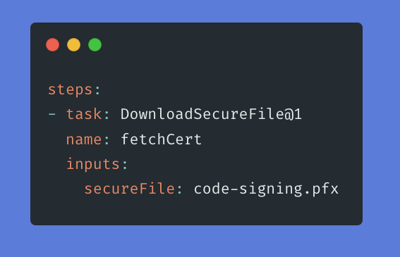
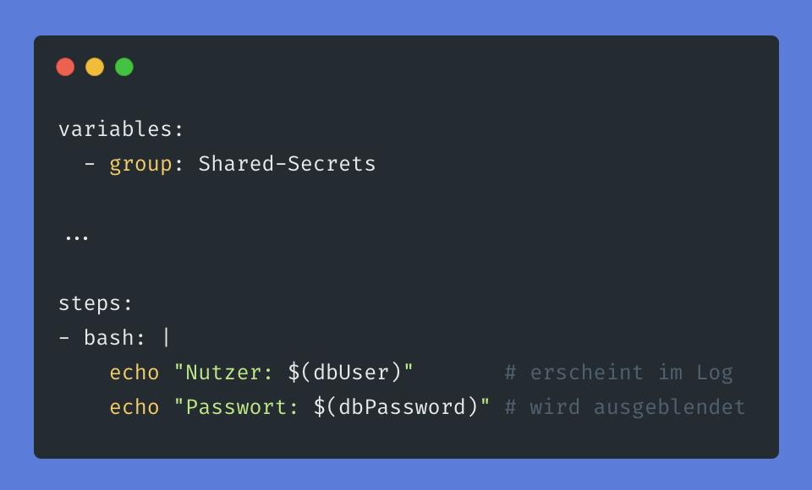
Sicherer Umgang mit Dateien & Secrets / Secure Files
GET
Pipeline Run

Slide 32

Sicherer Umgang mit Dateien & Secrets / Secure Files
Provides
GET
Pipeline Run

Slide 33



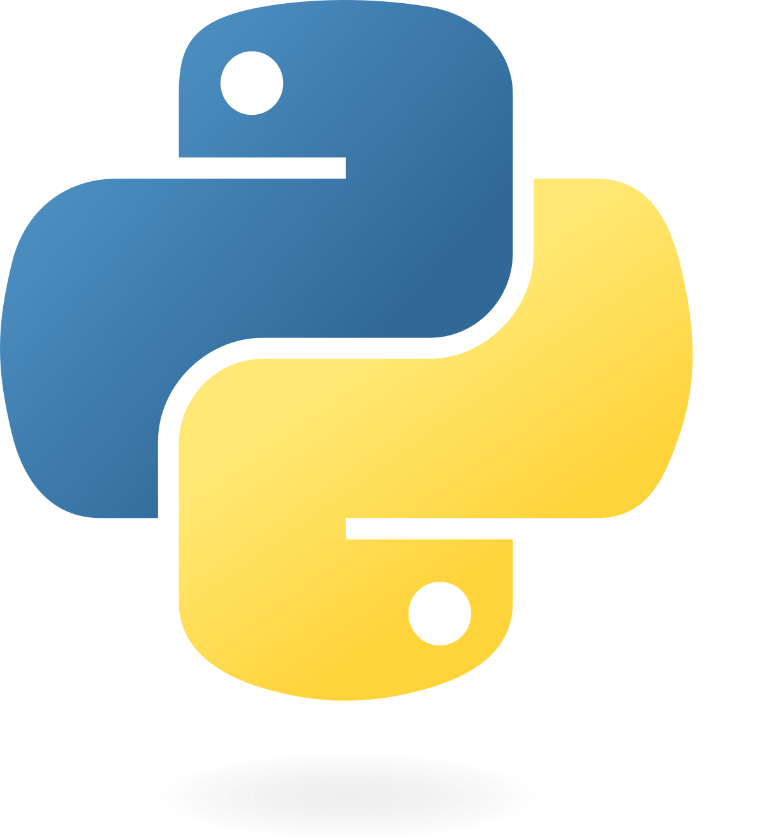
Azure Artifacts – Key Concepts
Azure Artifacts
Stage
Step: Task
Step: Script
Notes:
https://en.wikipedia.org/wiki/Npm
https://upload.wikimedia.org/wikipedia/commons/2/25/NuGet_project_logo.svg
https://upload.wikimedia.org/wikipedia/commons/thumb/5/52/Apache_Maven_logo.svg/2560px-Apache_Maven_logo.svg.png
https://upload.wikimedia.org/wikipedia/commons/thumb/c/c3/Python-logo-notext.svg/1200px-Python-logo-notext.svg.png

Slide 34
Azure Artifacts – Key Concepts
Feeds = Container (Projekt- oder Org-Scope)
Azure Artifacts
Stage
Step: Task
Step: Script
Notes:
https://en.wikipedia.org/wiki/Npm
https://upload.wikimedia.org/wikipedia/commons/2/25/NuGet_project_logo.svg
https://upload.wikimedia.org/wikipedia/commons/thumb/5/52/Apache_Maven_logo.svg/2560px-Apache_Maven_logo.svg.png
https://upload.wikimedia.org/wikipedia/commons/thumb/c/c3/Python-logo-notext.svg/1200px-Python-logo-notext.svg.png

Slide 35
Azure Artifacts – Key Concepts
Feeds = Container (Projekt- oder Org-Scope)
Views = Lifecycle (Local / Prerelease / Release)
Azure Artifacts
Stage
Step: Task
Step: Script
Notes:
https://en.wikipedia.org/wiki/Npm
https://upload.wikimedia.org/wikipedia/commons/2/25/NuGet_project_logo.svg
https://upload.wikimedia.org/wikipedia/commons/thumb/5/52/Apache_Maven_logo.svg/2560px-Apache_Maven_logo.svg.png
https://upload.wikimedia.org/wikipedia/commons/thumb/c/c3/Python-logo-notext.svg/1200px-Python-logo-notext.svg.png

Slide 36
Azure Artifacts – Key Concepts
Feeds = Container (Projekt- oder Org-Scope)
Views = Lifecycle (Local / Prerelease / Release)
Upstream Sources = Cache & Proxy für externe Repos (reproduzierbare Builds)
Azure Artifacts
Stage
Step: Task
Step: Script
Notes:
https://en.wikipedia.org/wiki/Npm
https://upload.wikimedia.org/wikipedia/commons/2/25/NuGet_project_logo.svg
https://upload.wikimedia.org/wikipedia/commons/thumb/5/52/Apache_Maven_logo.svg/2560px-Apache_Maven_logo.svg.png
https://upload.wikimedia.org/wikipedia/commons/thumb/c/c3/Python-logo-notext.svg/1200px-Python-logo-notext.svg.png

Slide 37
Azure Artifacts – Key Concepts
Feeds = Container (Projekt- oder Org-Scope)
Views = Lifecycle (Local / Prerelease / Release)
Upstream Sources = Cache & Proxy für externe Repos (reproduzierbare Builds)
1 Endpoint pro Feed – einfachere Paket-Konfiguration
Azure Artifacts
Stage
Step: Task
Step: Script
Notes:
https://en.wikipedia.org/wiki/Npm
https://upload.wikimedia.org/wikipedia/commons/2/25/NuGet_project_logo.svg
https://upload.wikimedia.org/wikipedia/commons/thumb/5/52/Apache_Maven_logo.svg/2560px-Apache_Maven_logo.svg.png
https://upload.wikimedia.org/wikipedia/commons/thumb/c/c3/Python-logo-notext.svg/1200px-Python-logo-notext.svg.png

Slide 38
Azure Artifacts – Key Concepts
Feeds = Container (Projekt- oder Org-Scope)
Views = Lifecycle (Local / Prerelease / Release)
Upstream Sources = Cache & Proxy für externe Repos (reproduzierbare Builds)
1 Endpoint pro Feed – einfachere Paket-Konfiguration
RBAC steuert Zugriff (public nur im Projekt-Scope)
Azure Artifacts
Stage
Step: Task
Step: Script
Notes:
https://en.wikipedia.org/wiki/Npm
https://upload.wikimedia.org/wikipedia/commons/2/25/NuGet_project_logo.svg
https://upload.wikimedia.org/wikipedia/commons/thumb/5/52/Apache_Maven_logo.svg/2560px-Apache_Maven_logo.svg.png
https://upload.wikimedia.org/wikipedia/commons/thumb/c/c3/Python-logo-notext.svg/1200px-Python-logo-notext.svg.png

Slide 39
Best Practices für stabile CI/CD-Pipelines
Wiederholbar – egal wann/wo die Pipeline läuft
Notes:
https://learn.microsoft.com/de-de/azure/cloud-adoption-framework/ready/considerations/media/devops-toolchain-azure-devops.png

Slide 40
Best Practices für stabile CI/CD-Pipelines
Wiederholbar – egal wann/wo die Pipeline läuft
Vorhersagbar – kein „flaky behavior“
Notes:
https://learn.microsoft.com/de-de/azure/cloud-adoption-framework/ready/considerations/media/devops-toolchain-azure-devops.png

Slide 41
Best Practices für stabile CI/CD-Pipelines
Wiederholbar – egal wann/wo die Pipeline läuft
Vorhersagbar – kein „flaky behavior“
Verständlich – auch 3 Monate später oder von Kollegen
Notes:
https://learn.microsoft.com/de-de/azure/cloud-adoption-framework/ready/considerations/media/devops-toolchain-azure-devops.png

Slide 42
Best Practices für stabile CI/CD-Pipelines
Wiederholbar – egal wann/wo die Pipeline läuft
Vorhersagbar – kein „flaky behavior“
Verständlich – auch 3 Monate später oder von Kollegen
Schnell und zielgerichtet – keine unnötige Logik
Notes:
https://learn.microsoft.com/de-de/azure/cloud-adoption-framework/ready/considerations/media/devops-toolchain-azure-devops.png

Slide 43
Best Practices für stabile CI/CD-Pipelines
Wiederholbar – egal wann/wo die Pipeline läuft
Vorhersagbar – kein „flaky behavior“
Verständlich – auch 3 Monate später oder von Kollegen
Schnell und zielgerichtet – keine unnötige Logik
„Eine stabile Pipeline macht das, was sie soll – jedes Mal gleich.
Nicht mehr. Nicht weniger.“
Notes:
https://learn.microsoft.com/de-de/azure/cloud-adoption-framework/ready/considerations/media/devops-toolchain-azure-devops.png

